Slide 1

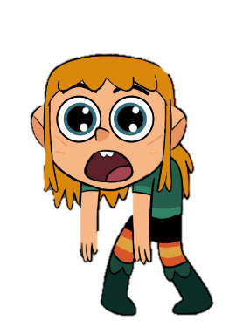

1차 프로젝트 발표
2021184014 박해나

Slide 2
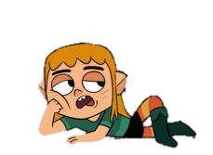
게임 컨셉
똥 피하기 게임
하늘에서 떨어지는 똥을 피하는 게임
하늘에서 똥과 함께 떨어지는 아이템을 사용하여
똥을 맞지 않고 버텨야 한다.
하늘에서 떨어지는 코인을 먹는 양에 따라 점수 측정

Slide 3
개발 범위
내용 | 최소범위 | 추가범위
캐릭터 컨트롤 | 좌우 2방향 점프 | 키보드 방향키를 이용한 좌우 이동 스페이스 바를 이용한 자연스러운 점프
캐릭터 기술 | Q, W를 이용한 아이템 사용 스킬 사용 시 장애물 피하기 용이 | 아이템 1: 자석 아이템 2: 폭탄
맵 | 화장실 배경의 맵 | 게임의 특징에 어울리는 맵 디자인
장애물 | 하늘에서 떨어지는 똥 | 체력을 깎는 일반 장애물과 바로 게임이 끝나는 슈퍼 장애물
난이도 | 장애물이 떨어지는 속도 및 개수 증가 | 슈퍼 장애물의 개수가 늘어남
게임기능 | 장애물을 맞을 때 마다 캐릭터 생명 감소 먹는 코인에 개수에 따라 점수 증가 아이템 획득 시 2개 까지 보관 가능 원하는 아이템 사용
사운드 | 장애물 떨어지는 소리, 아이템 사용 소리, 점프소리, 코인 획득 소리, 게임 오버 소리 등
애니메이션 | 걷기, 점프, 아이템 애니메이션 등

Slide 4

예상 게임 실행 흐름

Slide 5
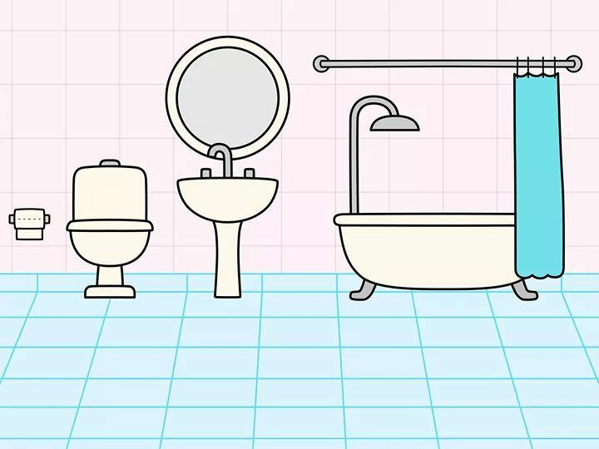
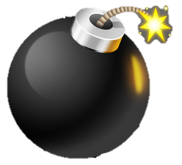


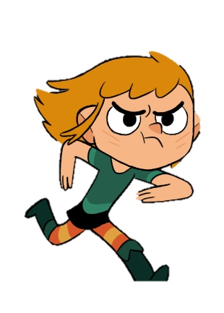
점수판
아이템 인벤토리
SCORE: 12
방향키 이동

Slide 6
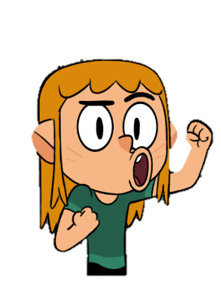
개발 일정

Slide 7
개발 일정
1주차: 수집과 좌표 처리
2주차: 캐릭터 애니메이션 설정
3주차: 키보드 조작
4주차: 오브젝트 애니메이션
5주차: 충돌처리
6주차: 점수 시스템
7주차:
8주차:
9주차:
10주차: 마무리

Slide 8
자료 출처
달리는 캐릭터 : https://www.pinterest.co.kr/pin/639229740876677340/?nic_v3=1a6MY8FMA
배경 : https://www.pinterest.co.kr/pin/639229740876677306/?nic_v3=1a6MY8FMA
똥 : https://www.pinterest.co.kr/pin/639229740876677356/?nic_v3=1a6MY8FMA
자석 : https://www.pinterest.co.kr/pin/639229740876677438/?nic_v3=1a6MY8FMA
코인 : https://www.pinterest.co.kr/pin/639229740876677369/?nic_v3=1a6MY8FMA
폭탄 : https://www.pinterest.co.kr/pin/639229740876677534/?nic_v3=1a6MY8FMA

